Slide 1
git 版本控制

Slide 2
git概念
是一个开源的分布式版本控制系统，可以有效、高速地处理从很小到非常大的项目版本管理。
其他的还有svn。svn虽然能管理，但是没有分支，只有一套，如果要进行多套需要复制全部文件，操作量大

Slide 3
git 分支
分支可以把你的工作从开发主线上分离开来，以免影响开发主线。然后通过代码的合并等操作，完成最终的上线而不影响开发和线上运行
由于 Git 的分支实质上仅是包含所指对象校验和（长度为 40 的 SHA-1 值字符串）的文件，所以它的创建和销毁都异常高效

Slide 4
git常用命令
提交过程
git add 提交的文件
git commit -m '提交的'
git push

Slide 5
git常用命令
拉去代码
git pull
git pull origin develop
(完整的拉去对应的分支代码到本地的对应分支)

Slide 6
git常用命令
将本地文件还原成线上的版本
git checkout -- filename
如果你修改的不需要了要使用线上的版本

Slide 7
git常用命令
将本地文件还原成线上的版本
git diff filename
对比本地和线上文件，来观察自己修改的代码

Slide 8
git常用命令
冲突的解决
在下拉代码的时候会将线上的代码合并到本地
如果出现冲突在文件中会有明显的提示文件那里产生拉冲突
可能出现的原因，在同一个位置不同的开发者进行拉修改操作，在合并代码的时候要进行代码的检查不能只保留自己的版本信息，还要对比保留其他开发者的信息。以防造成混乱

Slide 9
<<<<<<< HEAD Creating a new branch is quick & simple. ======= Creating a new branch is quick AND simple. >>>>>>> feature1

Slide 10
mac homebrew
php pecl composer
nginx
mysql sequelpro
redis
git git-flow scoretree
google chrome 插件postman jsonviewer
sublimetext or phpstorm
wps for mac
ab mac自带
可选 rabbitmq
可选 docker
其他一些自己的笔记工具和开发协作工具看个人喜好

Slide 11
比较好的总结
.gitignore 代码忽略文件
https://www.liaoxuefeng.com/wiki/896043488029600/898732792973664

Slide 12
gitflow开发模式
定义了一个项目发布的分支模型，为管理具有预定发布周期的大型项目提供了一个健壮的框架。遵循这种模式可以方便我们进行快速开发
https://www.jianshu.com/p/34b95c5eedb6

Slide 13
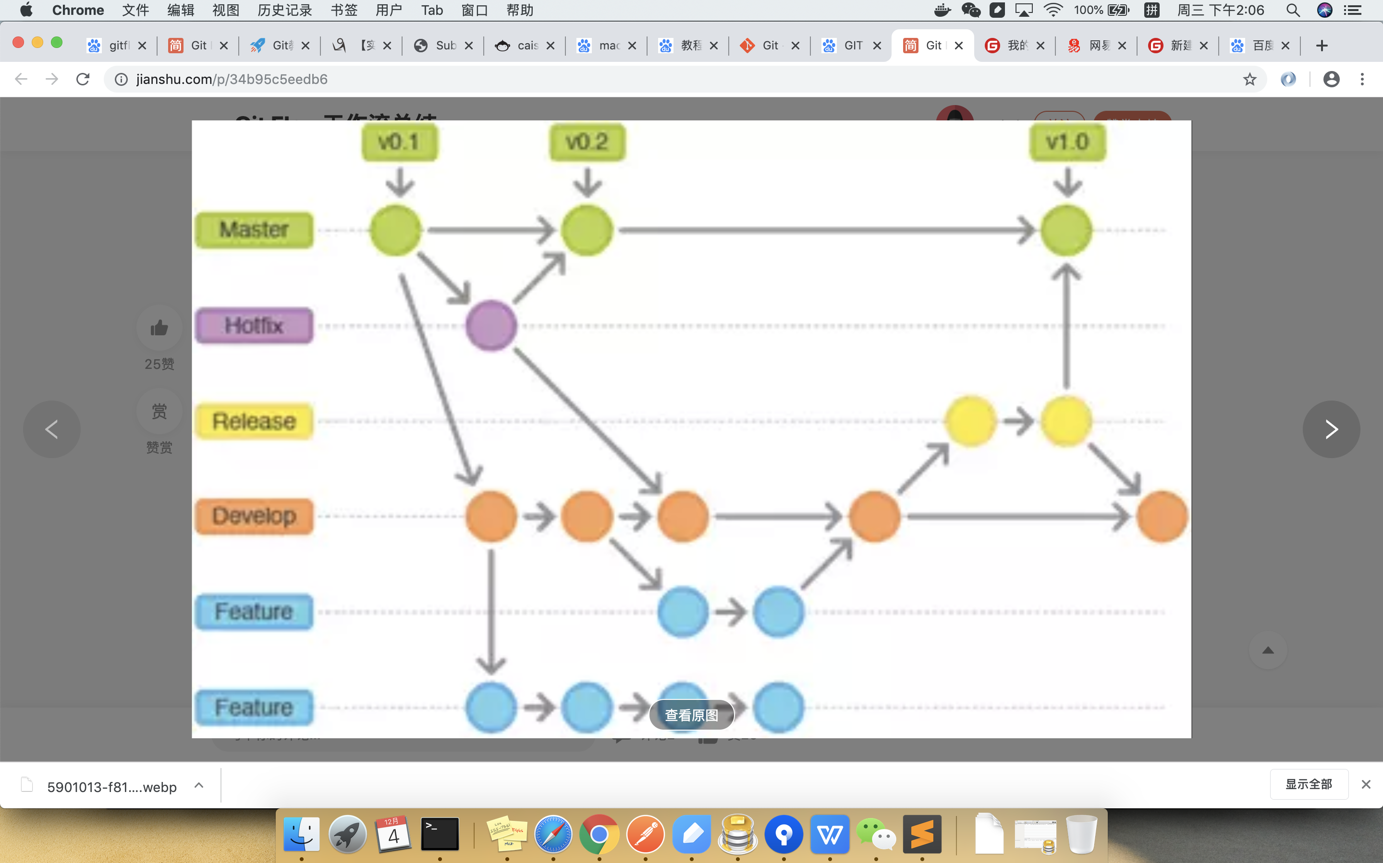

Slide 14
gitflow 完整流程
git clone 代码仓库连接
git flow init -- 初始化本地仓库将他变为一个git flow 模式
日常开发的主要操作
git flow feature start xxx 开始一个自己的开发分支(后续操作 start publish finish delete)
在这个分支开发的时候遵循git的提交步骤
git flow feature finish xxx 结束这个分支将代码合并到develop分支上
完成后分支删除，git pull拉取代码，如果有冲突解决冲突，没有冲突git push代码到develop

Slide 15
如果有问题要紧急修改线上代码
git flow hotfix start xxx
git flow hotfix finish xxx
测试完成后代码会合并到develop和master俩个分支上，请切换分支进行俩次推送操作（如果用scoretree可以直接全推）命令行的使用有助于了解流程
在大公司如果确定这版本的功能上线要开发新的功能就需要release 这样develop分支可以继续供大家使用开发。先上线就上线release的版本，这样开发和预发布版本和正式版本就会分离。我们平常如果确定了上线。一般我们管理代码的就直接合并到master上
git checkout master
git merge --no-ff develop 合并模式
一般不会有冲突，如果有，解决冲突
git push

Slide 16
git tag 标签版本控制
git tag 代码仓库连接
git tag v1.0.0.0
git tag -a tagName -m “我要备注的信息"
如果更新后线上版本出现问题我们可以用tag直接切换到上次的稳定版本
git checkout tagname
一般来说我们在后面的版本号第一个数字代表个大版本，最后面的数字比如热修复了就在后面加一个小数来表示最新版本，方便进行出错的快速线上处理

Slide 17
关于钩子和代码强规则验证
钩子自动更新这个简单的理解为git在更新之后访问一个远端请求。然后执行git pull操作。
强规则验证会规定你的代码上传的格式必须符合规则才能上传成功，比如大括号必须换行，不能用空白行，类名必须大小写等等这个比较强制性而且不太友好，一般我们不用，这样强制性一个是三方类库的引入可能会有问题一个是这些细节会花很多不必要的精力去解决问题。所以这个大家平常大家培养好自己的代码习惯
https://segmentfault.com/a/1190000012643992

Slide 18
实际使用 把代码去除多余的部分整理提交 不要把自己本地的个人配置，缓存等文件提交，使用忽略文件来规避。不要直接提交所有 在根目录的readme中记录一些程序相关配置 比如nginx配置。特殊注意事项，方便其他人搭建项目的时候快速搭建 提交完成之后本周修改请使用说的开发模式进行使用

Slide 19
常用开发环境和工具
mac homebrew
php pecl composer
nginx
mysql sequelpro
redis
git git-flow scoretree
google chrome 插件postman jsonviewer
sublimetext or phpstorm
wps for mac
ab mac自带
可选 rabbitmq
可选 docker
其他一些自己的笔记工具和开发协作工具看个人喜好

